Slide 1



Accompagner les adultes souffrant de rhinite allergique saisonnière en officine
Étude de cas
Garry McDonald, pharmacien (Écosse, Royaume-Uni) Sarah Ben Hamida, pharmacienne (Tunisie)
Novembre 2025

Slide 2

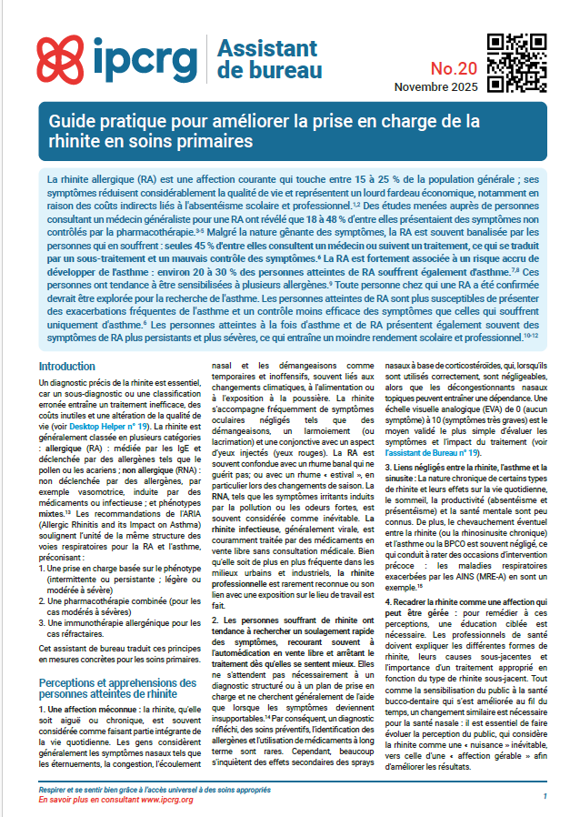


Guide pratique pour optimiser la prise en charge de la rhinite en médecine générale
scannez pour accéder
ALK-Abelló a soutenu la réalisation de cette étude de cas par le biais d'une subvention éducative sans restriction, mais n'a pas participé à l'élaboration de son contenu

Slide 3

Décrire le tableau clinique et les causes fréquentes de la rhinite.
Objectifs d’apprentissage
Distinguer les symptômes, les facteurs déclenchants et la physiopathologie de la rhinite allergique et non allergique.
Élaborer un plan de prise en charge adapté pour les patients présentant des symptômes de rhinite allergique en officine.
ALK-Abelló a apporté un soutien éducatif sans restriction pour l’élaboration de cette étude de cas, sans intervenir dans son contenu

Slide 4

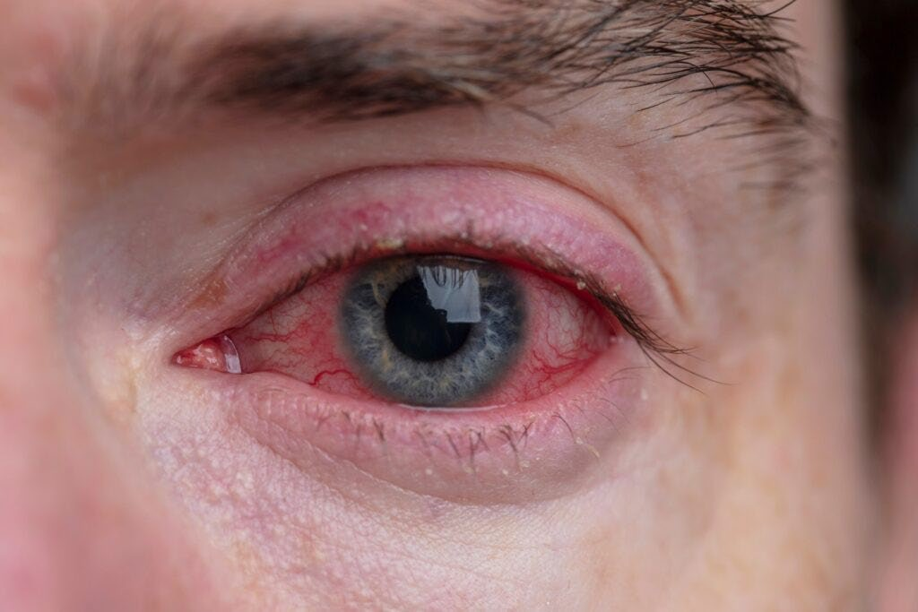
La rhinite correspond à une inflammation de la muqueuse nasale, se traduisant par au moins deux symptômes présents plus d’une heure par jour, la plupart des jours :
Qu’est-ce que la rhinite allergique (RA) ?
Écoulement nasal (rhinorrhée)
Nez bouché ou encombré (congestion)
Eternuements
Nez qui gratte
Gorge qui démange
Yeux qui brûlent
La conjonctivite allergique peut également provoquer des démangeaisons oculaires, un symptôme fréquent de la rhinite allergique
ALK-Abelló a apporté un soutien financier sans restriction pour l’élaboration de cette étude de cas, sans intervenir dans son contenu

Slide 5
Difference between Allergic and Non Allergic Rhinitis
Symptômes NON associés avec une RA ou un Rhume
Symptômes évocateurs de Rhume
Symptômes évoquant une RA
Durée:
Variable (Des mois ou moins)
épisodesRecurrents
Durée:
5 – 10 jours
Saison:
Perannuelle
Habituellement à la saison Pollinique
Saison:
Habituellement l’hiver
Symptômes Unilatéraux
Congestion nasale uniquement
Rhinorrhée Mucopurulente
Rhinorrhée Claire, S’aggrave en se penchant
Rhinorrhée Posterieure (Jetage Postérieur)
Douleur
Epistaxis Récurrent
Cellullite Orbitale
≥2 des symptômes suivants >1hr la plus part des jours, pour les jours symptomatiques
Rhinorrhée Aqueuse (Antérieure & Postérieure)
Eternuements, surtout paroxystique
Congestion Nasale
Prurit Nasal, Chatouillement laryngé
± Conjonctivite
Congestion Nasale Sévere
Rhinorrhée
Éternuements (rarement quelques bouts d’éternuements)
PAS de Prurit Nasal or Oculaire
Rare symptoms oculaires bilatéraux
Anosmie Fréquente
Assess severity and Impact
Traiter selon Protocole de Rhume
Considerer confier au Médecin Généraliste
Adapted from: Lourenço, Olga et al. “Managing Allergic Rhinitis in the Pharmacy: An ARIA Guide for Implementation in Practice.”
Pharmacy (Basel, Switzerland) vol. 8,2 85. 16 May. 2020, doi:10.3390/pharmacy8020085
ALK-Abelló provided an unrestricted educational grant to support the development of this case study but did not contribute to its content

Slide 6


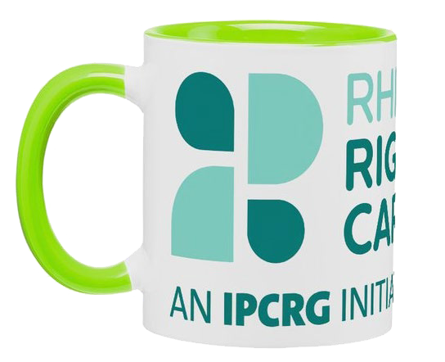

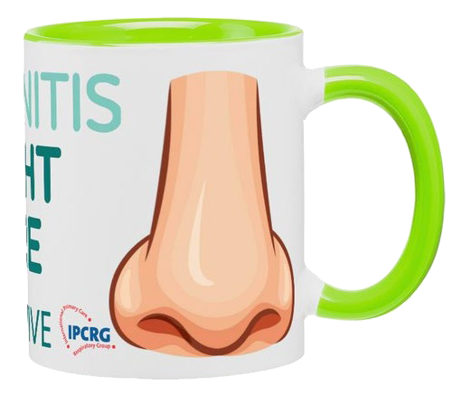
Différences entre la rhinite allergique et la rhinite non allergique
Rhinite Allergique | Rhinite Non Allergique
Allergènes (ex. pollen, poussière) Présence saisonnière Démangeaisons oculaires, éternuements Souvent lié à une prédisposition atopique | Irritants, comme la fumée ou le parfumPeut survenir à tout moment de l’année, la congestion nasale est le symptôme principal, sans cause allergique
ALK-Abelló a apporté un soutien éducatif sans restriction pour l’élaboration de cette étude de cas, mais n’a pas participé à son contenu

Slide 7

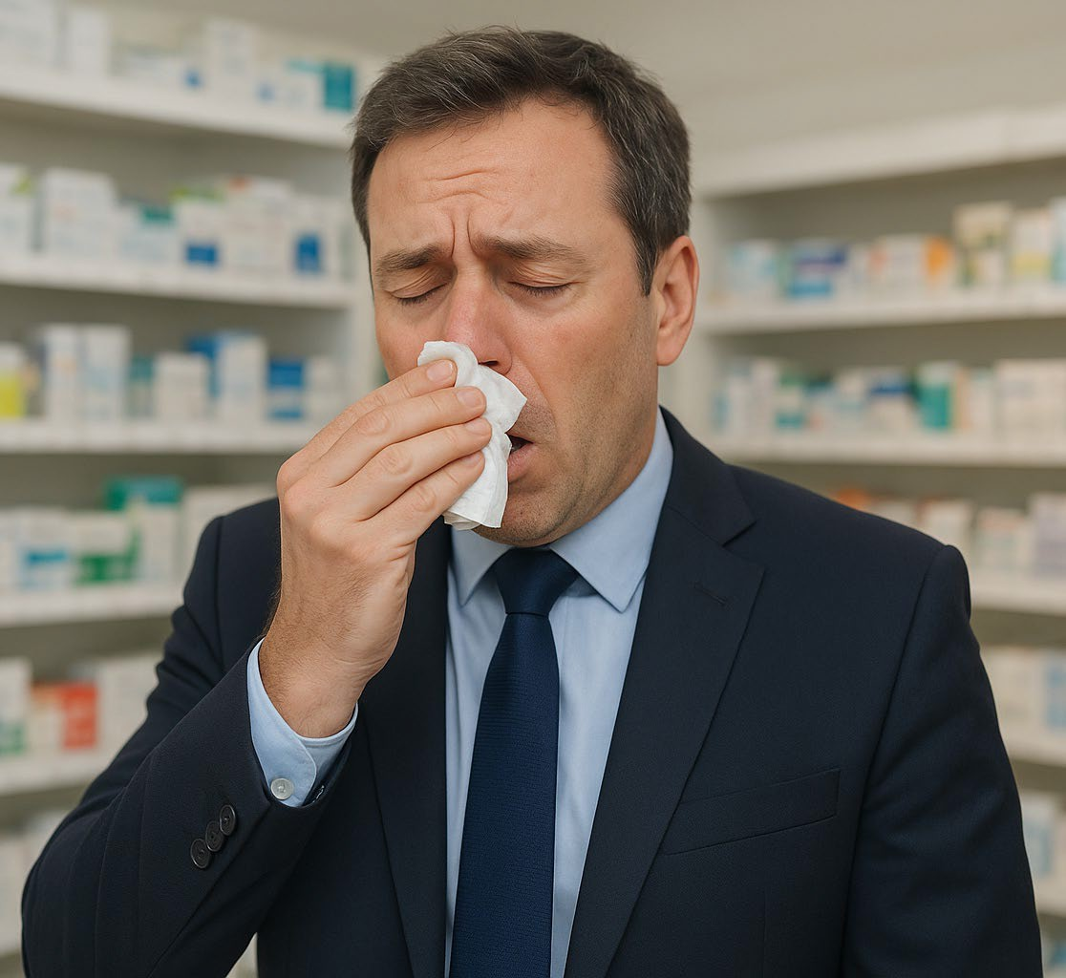
Voici Sam
Homme de 40 ans
Consultant en entreprise
Voyage fréquemment, pas d’animaux
Demande un décongestionnant nasal en vente libre pour :
Rhinorrhée
Éternuements
Nez bouché
Démangeaisons oculaires
Un financement éducatif sans restriction a été accordé par ALK-Abelló pour soutenir la création de cette étude de cas, sans implication dans son contenu

Slide 8
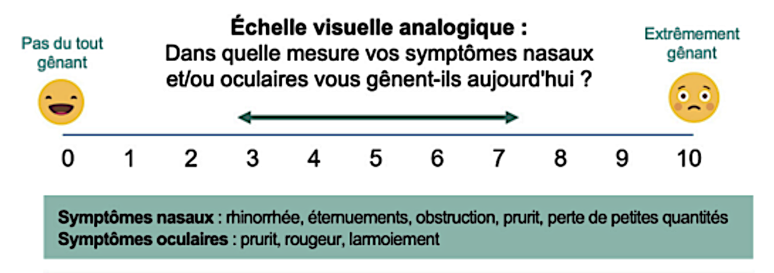
Antécédents
Détection des facteurs déclenchants
Changement de saison ? (automne, printemps)
Poussière et pollen, surtout en télétravail
Des symptômes gênants
7 à 8 /10 sur l’échelle visuelle analogique
Adapté de : Sousa-Pinto, Bernardo et al. « Validité, fiabilité et sensibilité des échelles visuelles analogiques de suivi quotidien dans MASK-air®. » Clinical and translational allergy vol. 11,7 e12062. 19 sept. 2021, doi:10.1002/clt2.12062
ALK-Abelló a accordé une subvention éducative sans restriction pour soutenir l’élaboration de cette étude de cas, sans intervenir dans son contenu

Slide 9

Durée et intensité
Durée et Sévérité : jusqu’à 3 jours par semaine au maximum
Fréquence : 2 à 3 semaines, ne jamais considérer pour plus de 4 semaines consécutives
ACTIVITÉ | SÉVÉRITÉ
Sommeil
Travail
Activités quotidiennes
Symptômes gênants
ALK-Abelló a accordé une subvention éducative sans restriction pour soutenir l’élaboration de cette étude de cas, sans intervenir sur le contenu

Slide 10
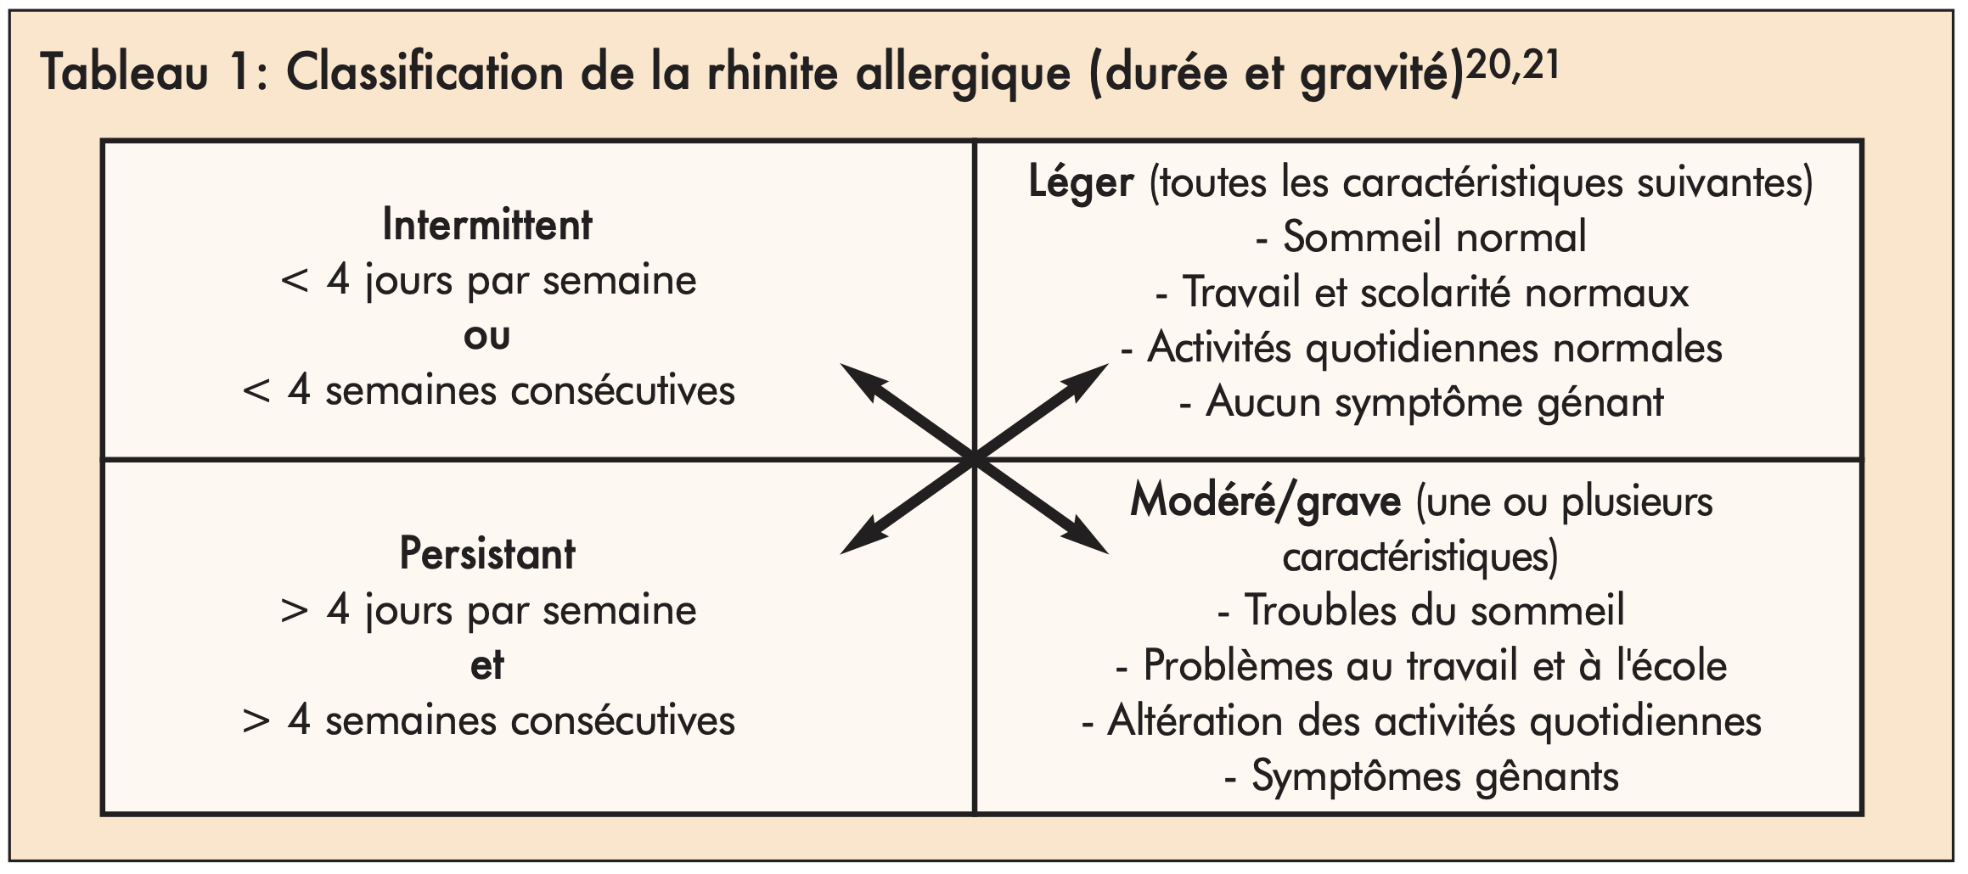
Classification
ALK-Abelló a accordé une subvention éducative sans restriction pour soutenir l’élaboration de cette étude de cas, sans toutefois intervenir dans son contenu

Slide 11
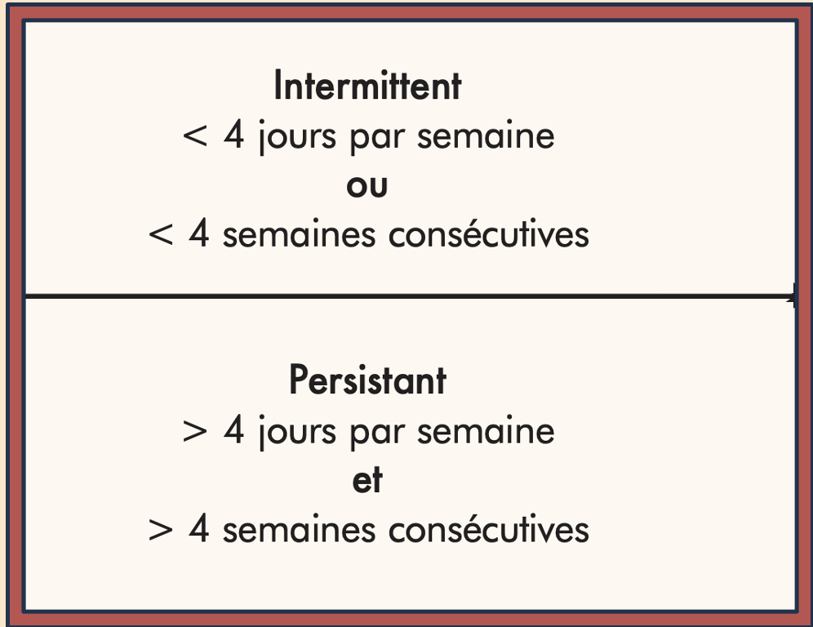
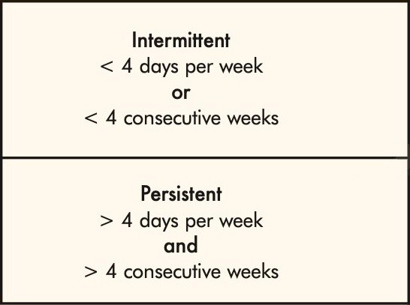
Classification
ALK-Abelló a accordé une subvention éducative sans restriction pour soutenir l’élaboration de cette étude de cas, sans intervenir dans son contenu

Slide 12
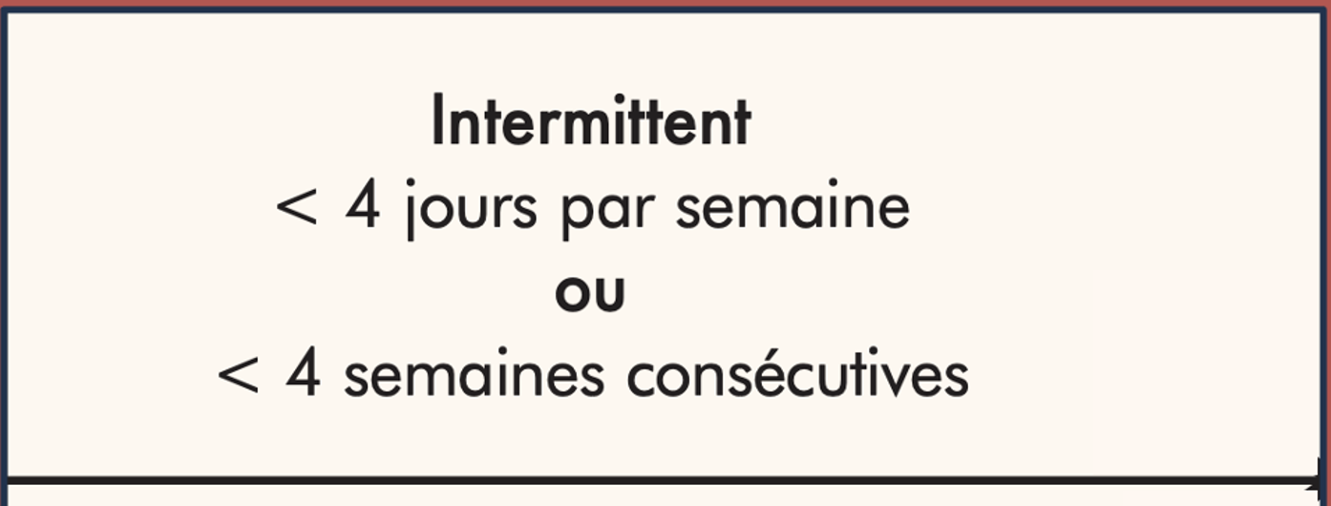
Classification
ALK-Abelló a apporté un soutien financier sans restriction pour permettre l’élaboration de cette étude de cas, sans intervenir dans son contenu.

Slide 13
Classification
ALK-Abelló a apporté un soutien éducatif sans restriction pour la réalisation de cette étude de cas, sans intervenir dans le contenu.

Slide 14
Classification
ALK-Abelló a accordé une subvention éducative sans restriction pour soutenir l’élaboration de cette étude de cas, mais n’a pas pris part à son contenu

Slide 15
Classification
ALK-Abelló a soutenu le développement de cette étude de cas par le biais d’une subvention éducative sans restriction, mais n’a pas participé à la rédaction de son contenu

Slide 16
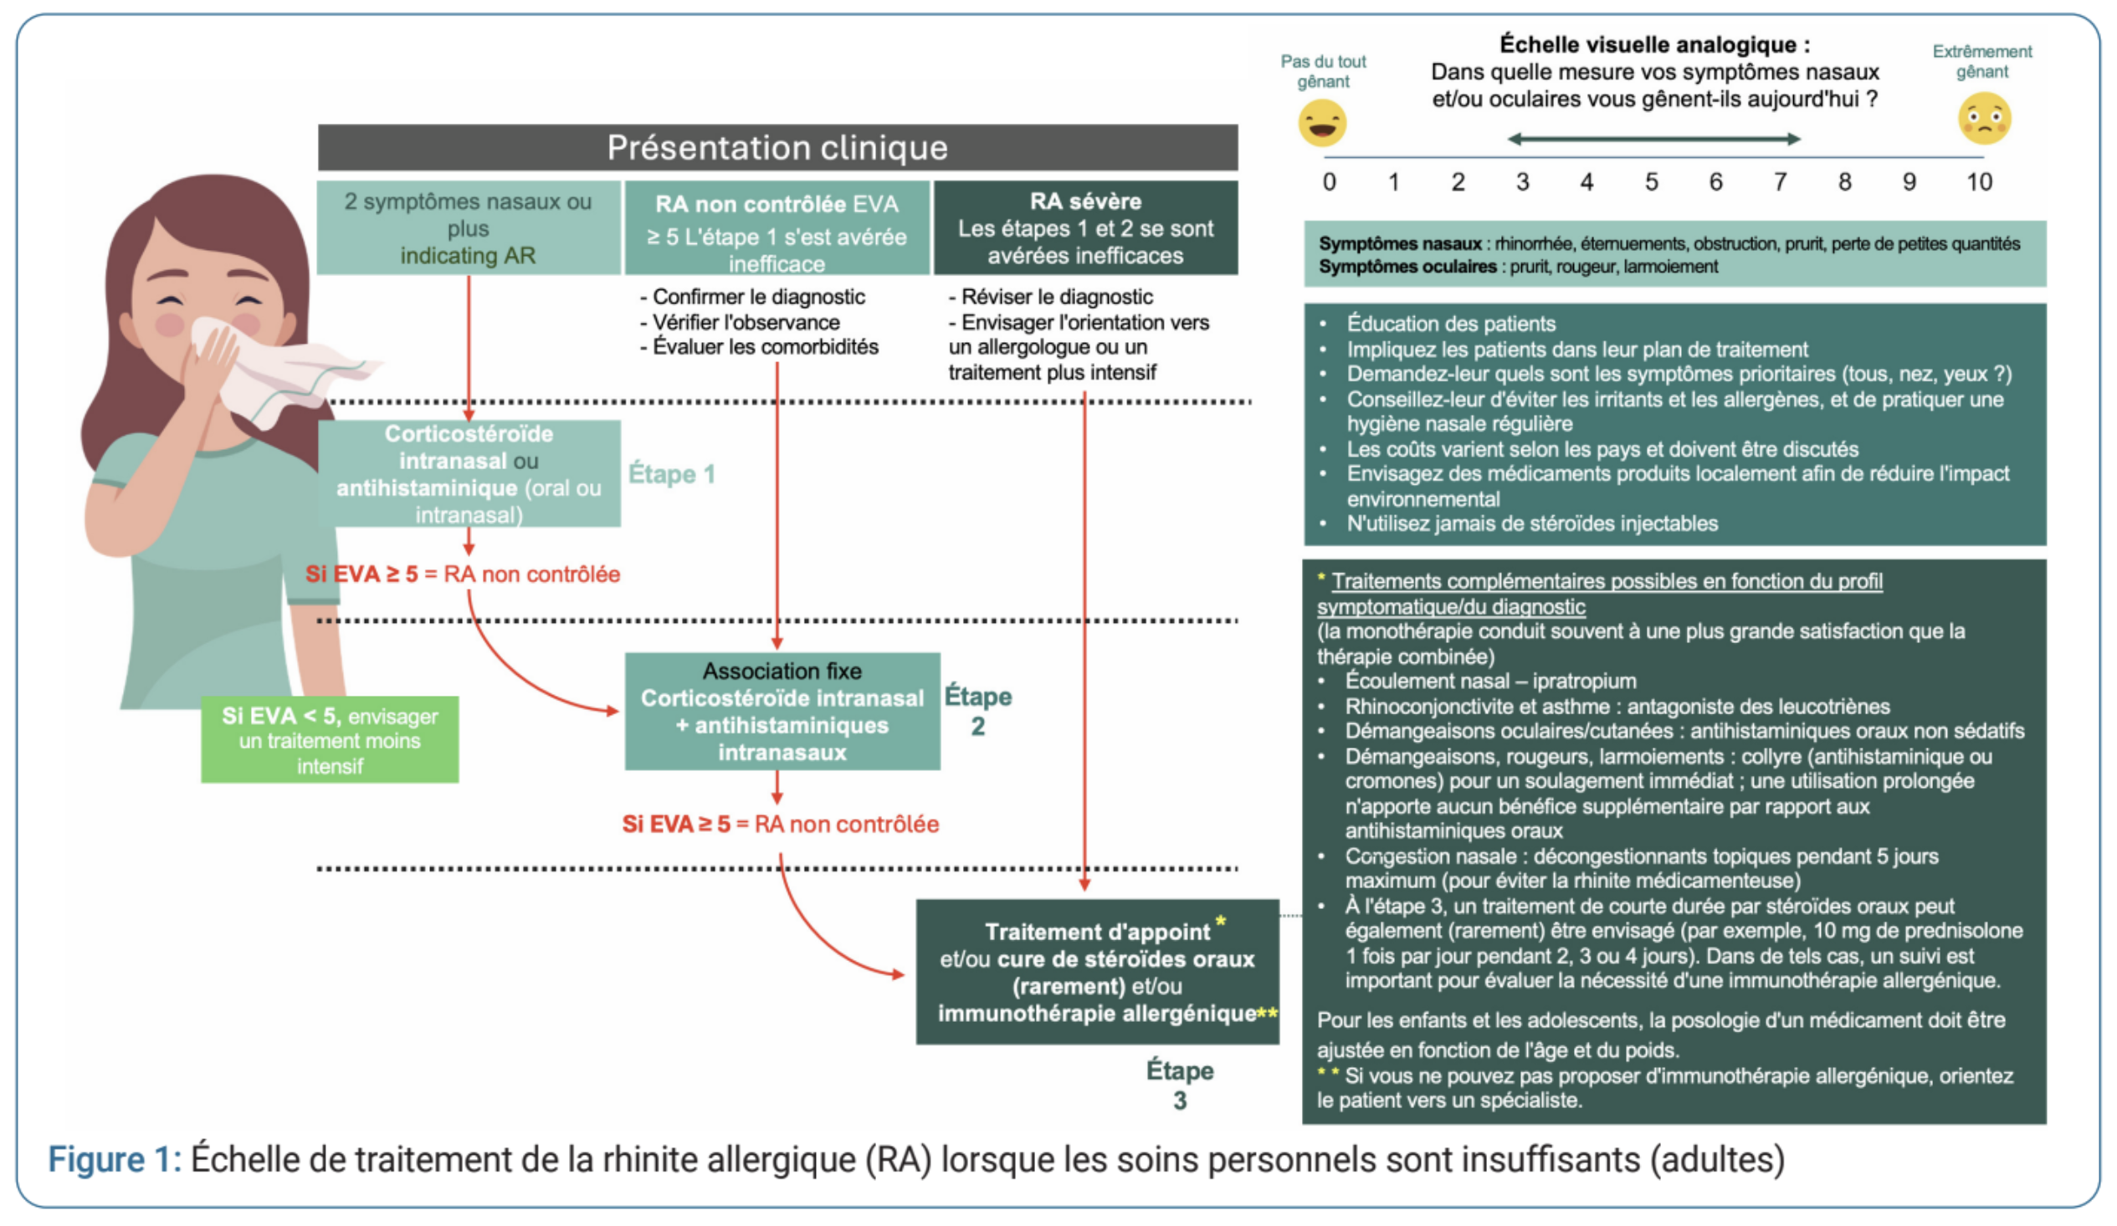
Échelle de traitement de la rhinite allergique lorsque l’auto-prise en charge est insuffisante (adultes)

Slide 17
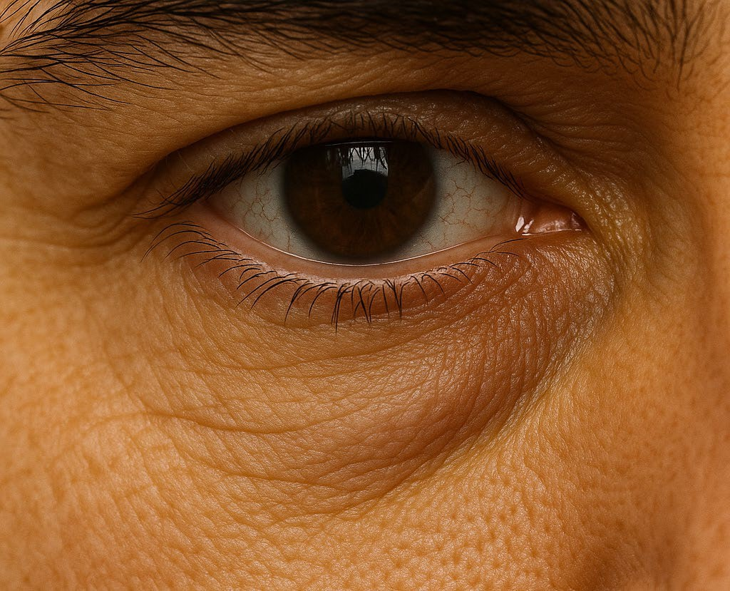
Écoulement nasal : généralement clair et aqueux Sifflements légers avec essoufflement occasionnel Éternuements fréquents Besoin fréquent de se racler la gorge Prend maintenant davantage conscience d’une possible perte d’odorat pendant les repas
Lors de la consultation
Symptômes :
Examen :
Dermatite atopique (mains)
Cernes marqués sous les yeux
Pli cutané sous-orbitaire présent
Maux de tête
Variation de la pression dans les oreilles sans sensation de déblocage
ALK-Abelló a soutenu le développement de cette étude de cas par une subvention éducative libre, sans intervenir dans son contenu

Slide 18
Diagnostic
Facteurs déclenchants identifiés : pollen et poussière de maison
Éternuements et congestion sont les principaux soucis
A eu le « rhume des foins » dans l’enfance, avec de l’eczéma au niveau les mains
Sifflements thoraciques sans essoufflement
Écoulement nasal clair
Plis sous-orbitaires, douleur à l’oreille moyenne, tympan sans rougeur
RHINITE ALLERGIQUE
ALK-Abelló a accordé une subvention éducative sans restriction pour soutenir la réalisation de cette étude de cas, sans intervenir dans son contenu

Slide 19
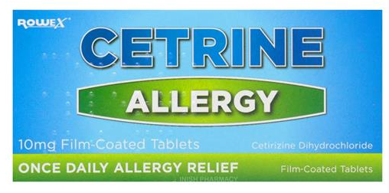
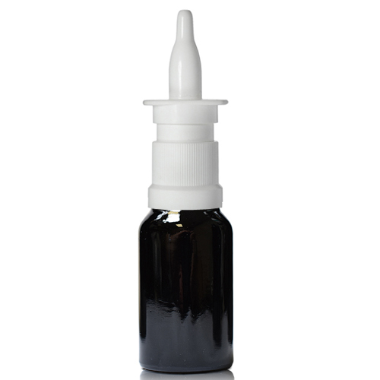
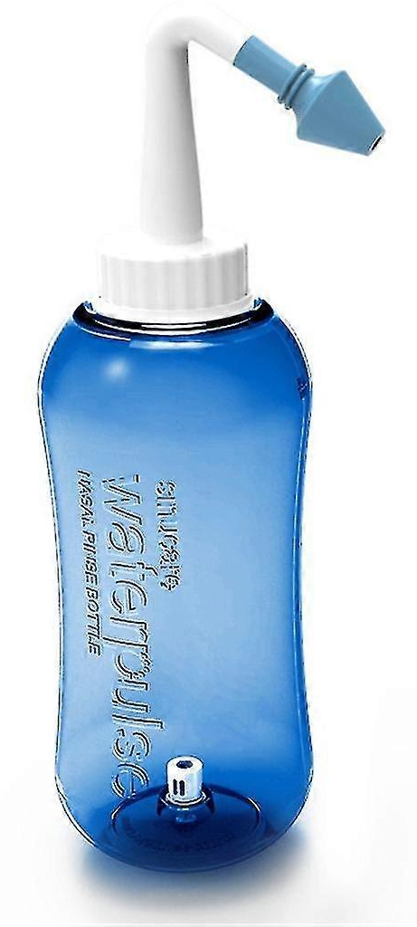
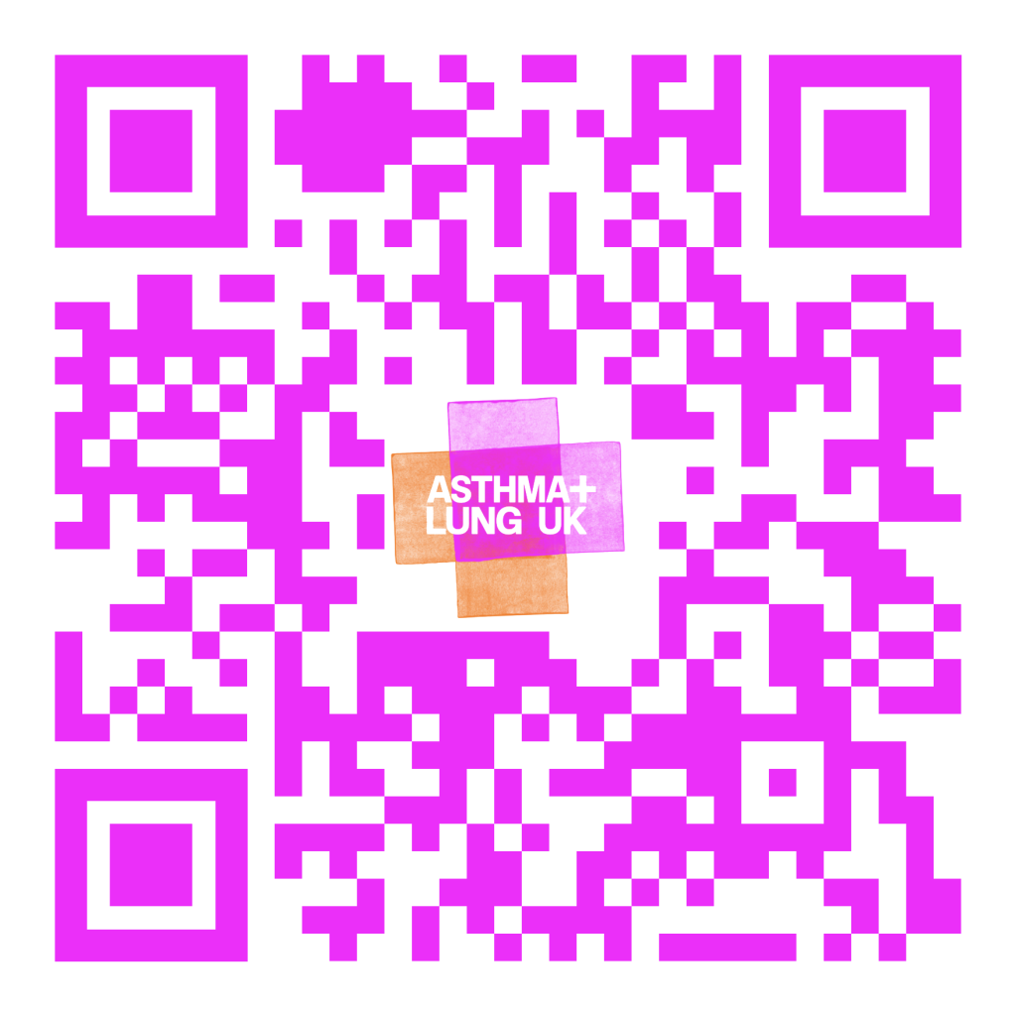

Prise en Charge
Pharmacologique :
Antihistaminiques oraux ou oculaires
Corticostéroïdes intranasaux ou antihistaminiques intranasaux
Éviter l'utilisation prolongée de décongestionnants topiques (5 jours maximum)
Non pharmacologique:
Irrigation nasale saline
Éviter les allergènes, par exemple la poussière, le pollen et les animaux domestiques
Technique appropriée d'utilisation des inhalateurs et des vaporisateurs
ALK-Abelló a accordé une subvention éducative sans restriction pour soutenir la réalisation de cette étude de cas, sans intervenir dans son contenu
Notes:
Eg cetirizine (non drowsy) older gen are sedative
Rebound effect with decongestants 5 days max Pharaoh pose, opposite hand to opposite ear, esp with INCS, spray on to apply not to inhale, avoid septum cartilidge

Slide 20



Le rôle du pharmacien d’officine
Demandez la durée et l’évolution des symptômes
Vérifiez les antécédents médicamenteux et l’utilisation de produits en vente libre
Expliquez la bonne utilisation du spray nasal
Recommandez un suivi et une orientation vers un spécialiste si nécessaire
Emplacement pratique, sans rendez-vous requis
ALK-Abelló a soutenu l’élaboration de cette étude de cas par une subvention éducative sans restriction, sans intervenir dans son contenu

Slide 21

Évaluation et Suivi
Réévaluation après une semaine
Évaluer la prise en charge des symptômes et l’observance du traitement
Renforcer le contrôledes facteurs déclenchants
Adapter le traitement si nécessaire, par exemple CS-INH+AH-INH
ALK-Abelló a apporté un soutien éducatif sans restriction pour le développement de cette étude de cas, sans intervenir dans son contenu

Slide 22
Conclusion
La rhinite allergique saisonnière est fréquente et souvent sous-estimée
Les pharmaciens peuvent repérer les facteurs déclenchants et éviter le mauvais usage des décongestionnants en vente libre
Associer les traitements médicamenteux et les comportements garantit de meilleurs résultats à long terme
Lieu accessible. Pas besoin de rendez-vous
ALK-Abelló a accordé une subvention éducative sans restriction pour soutenir l’élaboration de cette étude de cas, sans participer à son contenu

Slide 23
Guide pratique pour optimiser la prise en charge de la rhinite en médecine générale
scannez pour accéder
ALK-Abelló a soutenu l'élaboration de cette étude de cas grâce à une subvention éducative indépendante, sans intervenir dans son contenu

